Slide 1
Кафедра «Информационных технологий и систем»
Дисциплина «Электропитание устройств и систем связи»
СИСТЕМЫ ЭЛЕКТРОПИТАНИЯ АППАРАТУРЫ СВЯЗИ
Владивосток
2019

Slide 2
Содержание:
Электроустановки предприятий связи
Электропитание аппаратуры необслуживаемых усилительных и регенерационных пунктов кабельных линий связи
Система контроля и управления оборудованием электроустановок

Slide 3
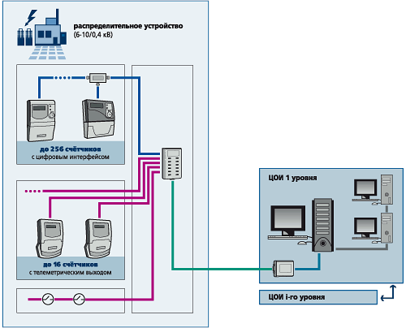
Электроустановки предприятий связи
Одним из основных элементов любого предприятия (объекта) связи, определяющим его работоспособность является электроустановка. Под электроустановкой (ЭУ) подразумевается весь комплекс энергосооружений, обеспечивающий не только электропитание аппаратуры, но и функционирование систем: освещения; кондициониро­вания и вентиляции воздуха; теплоснабжения и других систем, свя­занных с жизнедеятельностью предприятия, как в нормальных условиях внешнего электроснабжения, так и в аварийных.

Slide 4
Электроустановки предприятий связи
Электроустановка должна отвечать следующим основным техническим требованиям:
обеспечивать аппаратуру связи электрической энергией, удовлетворяющей требованиям аппаратуры, установленной на данном предприятии;
обеспечивать требуемые параметры надежности подачи электрической энергии, удовлетворяющие желаемой надежности работы инфокоммуникадинных систем;
обеспечивать максимально возможную степень автоматизации работы установки, вплоть до полной автоматизации;
обладать высокими значениями КПД и коэффициента мощности;
строиться с максимальным использованием типового унифицированного оборудования и быть экономичной в строительстве и эксплуатации.

Slide 5
Электроустановки предприятий связи
Оборудование электроустановки должно обеспечивать выполнение следующих функций:
прием электрической энергии переменного тока промышленной частоты от источников электрических сетей энергосистемы;
непрерывный автоматический контроль качества электрической энергии, поступающей от электрических сетей энергосистемы;
резервирование источников электрических сетей энергосистемы при помощи собственных стационарных или передвижных источников электроэнергии;
преобразование электроэнергии переменного тока по роду тока, числу фаз и уровню напряжения для обеспечения электропитания аппаратуры связи и оборудования объекта связи;
обеспечение требуемой надежности электроснабжения электроприемников объекта связи;
обеспечение бесперебойности электропитания аппаратуры связи;
местную и дистанционную сигнализацию о режимах работы электроустановки (мониторинг);
управление режимами работы электроустановки.

Slide 6
Электроустановки предприятий связи
В состав электроустановки предприятия связи входят следующие основные виды оборудования:
воздушные и кабельные линий электропередачи 10; 6 и 0,4 кВ;
трансформаторные подстанции;
распределительные пункты и устройства переключения источников напряжения, в том числе устройства автоматического ввода резервного источника переменного напряжения (АВР);
устройства компенсации реактивной мощности (конденсаторные установки);
устройства защиты от перенапряжений, возникающих в линии электропередачи; собственные стационарные и передвижные дизельные электростанции; электропитающие установки;
электрооборудование систем жизнеобеспечения (вентиляции, кондиционирования, отопления, водоснабжения, канализации стоков технологических помещений) и освещения технологических помещений;
защитные заземляющие устройства;
оборудование автоматического контроля качества электрической энергии, поступающей от электрических сетей энергосистемы;
устройства управления и мониторинга.

Slide 7
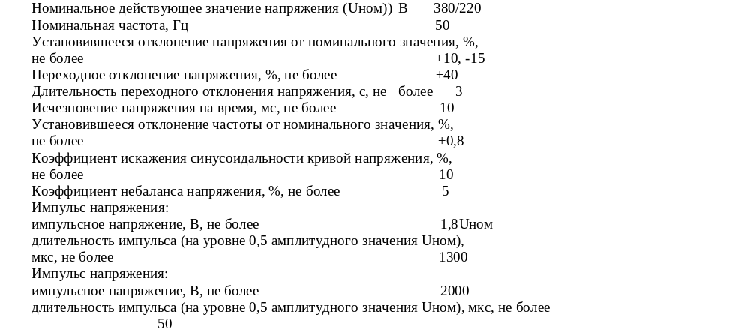
Электроустановки предприятий связи
В настоящее время действуют «Правила применения оборудования электропитания средств связи», разработанные в целях обеспечения целостности, устойчивости функционирования и безопасности
единой сети электросвязи, которые устанавливают требования к оборудованию электропитания средств связи.

Slide 8
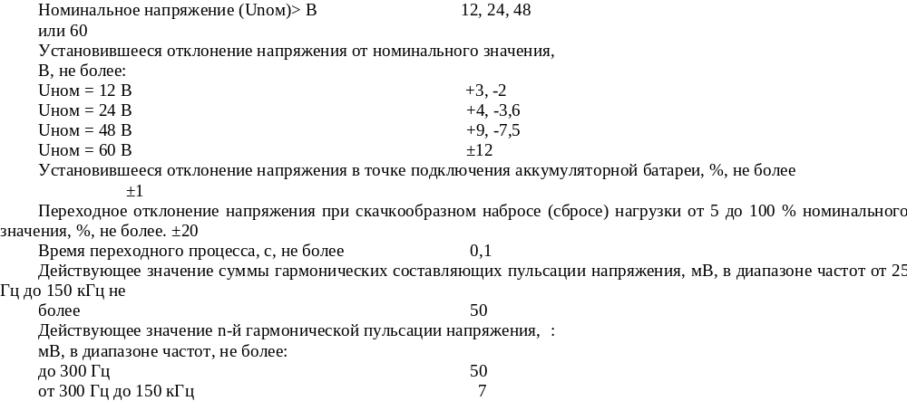
Электроустановки предприятий связи
Все УБП постоянного тока (электропитающие установки) должны обеспечивать на выходе качество электрической энергии, параметры которого, в том числе качественные показатели электроэнергии на выходных зажимах электропитающих установок постоянного тока на номинальное выходное напряжение 12, 24, 48 и 60 В, приведены ниже.

Slide 9
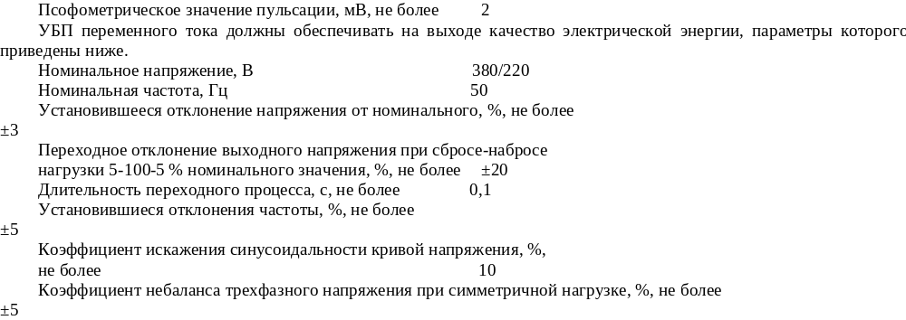
Электроустановки предприятий связи

Slide 10
Электроустановки предприятий связи
Существует ряд технических требований, общих для установок бесперебойного электропитания переменного и постоянного тока, К ним относятся требования к электромагнитной совместимости, надежности и безопасности оборудования, а также его устойчивости к воздействию климатических факторов.
Допускаемые величины радиопомех, создаваемых при работе оборудования электропитания: на сетевых выводах, не превышают значений, указанных ниже:
Допустимые значения радиопомех
Класс оборудо вания | Полоса частот, МГц | Напряжение радиопомех, дБмкВ
 |  | Квазипиковое значение | Среднее значение
А | От 0,15 до 0,5 | 79 | 66
 | От 0,5 до 30 включительно | 73 | 60
В | От 0,15 до 0,5 включительно | От 66 до 56 | От 56 до 46
 | Свыше 0,5 до 5,0 включительно | 56 | 46
 | Свыше 5,0 до 30 включительно | 60 | 50

Slide 11
Электроустановки предприятий связи
Допускаемые величины радиопомех, создаваемых при работе оборудования электропитания на выводах постоянного тока, не превышают значений, указанных ниже:
Допускаемые величины радиопомех
Класс оборудования | Полоса частот, МГц | Напряжение радиопомех, дБмкВ
 |  | Квазипиковое значение | Среднее значение
А | От 0,15 до 0,5 включительно Свыше 0,5 до 30 включительно | От 97 до 87 87 | От 84 до 74 74
В | От 0,15 до 0,5 включительно Свыше 0,5 до 30 включительно | От 84 до 74 74 | От 74 до 64 . 64

Slide 12
Электроустановки предприятий связи
Квазипиковое значение напряженности поля радиопомех от оборудования электропитания на расстоянии R не должны превышать значений, указанных ниже:
Допускаемые величины радиопомех
Класс обо­рудования | Полоса частот, МГц | Расстоя­ние R, м | Напряженность поля радиопомех, дБмкВ/м
А | От 30 до 230 включительно | 10 | 40
 | Свыше 230 до 1000 включительно | 10 | 47
В | От 30 до 230 включительно | 3 | 40
 | Свыше 230 до 1000 включительно | 3 | 47

Slide 13
Электроустановки предприятий связи
К классу «А» относятся средства связи, эксплуатируемые вне жилых домов и не подключаемые к электрическим сетям жилых домов.
К классу «В» относятся средства связи, эксплуатируемые в жилых домах или подключаемые к электрическим сетям жилых домов.
Оборудование класса «В» допускается применять в условиях, установленных для оборудования класса «А».
Установки электропитания постоянного и переменного тока, оборудование, входящее в их состав, и устройства ввода, защиты и коммутации должны обеспечивать среднее время наработки на отказ не менее 150000 ч. При этом среднее время восстановления оборудования должно быть не более 1 ч. ’"Срок службы установок электропитания и их оборудования — не менее 20 лет.
В части безопасности оборудование электропитания средств связи должно удовлетворять следующим требованиям.

Slide 14
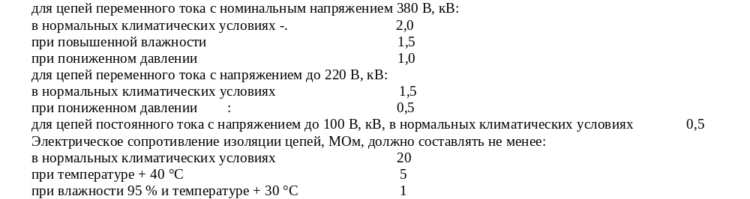
Электроустановки предприятий связи
Изоляция электрических цепей относительно корпуса и цепей, электрически не связанных между собой, должна выдерживать в течение 1 мин следующее испытательное напряжение переменного тока с частотой 50 Гц:

Slide 15
Электроустановки предприятий связи
Конструкция оборудования должна предусматривать возможность подключения одного из следующих типов систем токоведущих проводников:
к входным и выходным выводам переменного тока: однофазные трехпроводные, трехфазные четырехпроводные, трехфазные пятипроводные;
к выходным выводам постоянного тока: двухпроводные.
Кроме того, конструкция должна:
предусматривать заземляющий вывод или шину для подключения защитных проводников;
быть ремонтнопригодной и обеспечивать доступность осмотра и подтяжки мест для крепления контактных соединений и составных частей;
предусматривать возможность снятия и замены составных частей и элементов, вышедших из строя, без демонтажа других составных; частей;
обеспечивать доступность к элементам, подлежащим регулированию и настройке и к контрольно-измерительным приборам для их замены и поверки;
обеспечивать возможность одностороннего обслуживания с лицевой панели с тем, чтобы иметь возможность установки оборудования необслуживаемыми сторонами вплотную друг к другу, а также к стенам помещения.

Slide 16
Электроустановки предприятий связи
В устройстве электропитания должна быть предусмотрена местная и дистанционная сигнализация с выдачей сигналов о таких, например, режимах и состояниях его работы как:
отсутствие внешнего электроснабжения;
работа от собственной стационарной электростанции;
повреждение собственной стационарной электростанции;
повреждение любого модуля устройства электропитания (выпрямителя, инвертора, стабилизатора и т.д.);
работа от аккумуляторной батареи;
аварийное отключение аккумуляторной батареи в связи с недопустимым понижением напряжения на ней.

Slide 17
Электроустановки предприятий связи
В составе оборудования установки рекомендуется предусматривать устройства непрерывного автоматического контроля показателей качества электрической энергии в сети 380/220 В. Используемое для этого оборудование должно обеспечивать:
измерение, обработку и регистрацию показателей качества электрической энергии;
хранение зарегистрированной информации в энергонезависимой памяти не менее 45 суток;
возможность просмотра содержащейся в памяти информации на собственном дисплее оборудования, либо на внешнем устройстве
оборудование электроустановки должно быть рассчитано на включение в систему телеконтроля линии передачи сети связи. Кроме того, оно может быть рассчитано на включение в другие информационные системы.

Slide 18
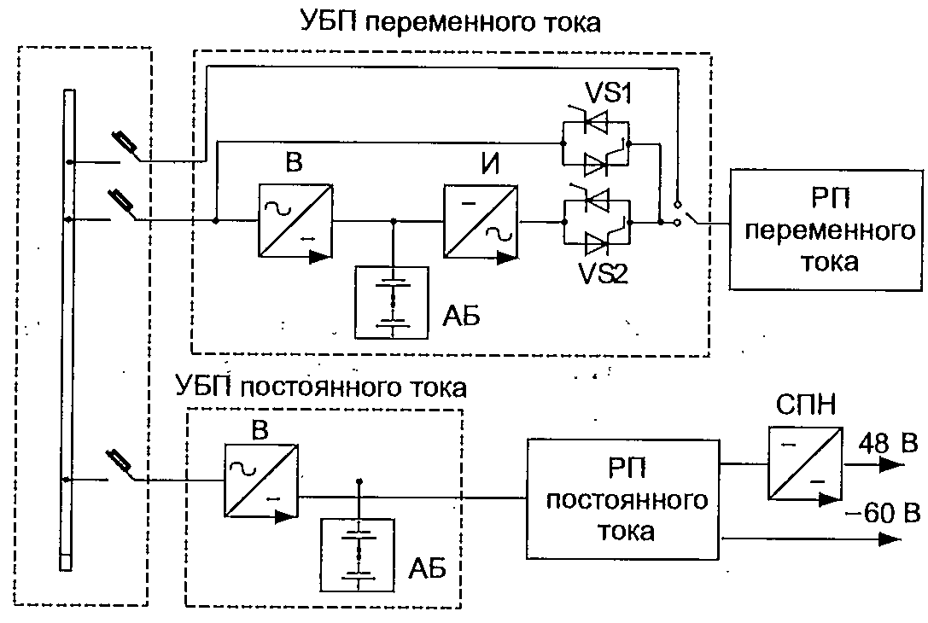
Электроустановки предприятий связи
Электропитающая установка (ЭПУ) предприятия связи предназначена для преобразования, регулирования, распределения и обеспечения подачи электрической энергии постоянного и переменного тока, необходимых для нормальной работы аппаратуры связи.
В качестве примера на рисунке ниже приведен один из возможных вариантов построения ЭПУ объекта связи, аппаратура которого требует бесперебойной подачи электроэнергии переменного тока и постоян­ного тока двух номиналов напряжения (60 и 48 В).

Slide 19
Электропитание аппаратуры необслуживаемых усилительных и регенерационных пунктов кабельных линий связи
Аппаратура систем передачи данных может размещаться на станциях, в которых постоянно присутствует эксплуатационный персонал, или на полностью автоматизированных усилительных пунктах без постоянного присутствия персонала.
Последние получили название необслуживаемых усилительных пунктов (НУП) или регенерационных пунктов (НРП). В соответствии с принятыми принципами построения систем передачи по коаксиальным и симметричным кабелям с медными жилами аппаратура НУП и 'НРП получает электроэнергию из обслуживаемых станций ОУП (ОРП) с помощью аппаратуры дистанционного питания по тем же проводам, по которым передаются информационные сигналы.
Дистанционное питания (ДП) аппаратуры линейного тракта в системах передачи позволяет на магистрали автоматизировать до 98... 99 % всех станций, причем из общей мощности, потребляемой аппаратурой линейного тракта, примерно 90 % требуется для дистанционного питания.

Slide 20
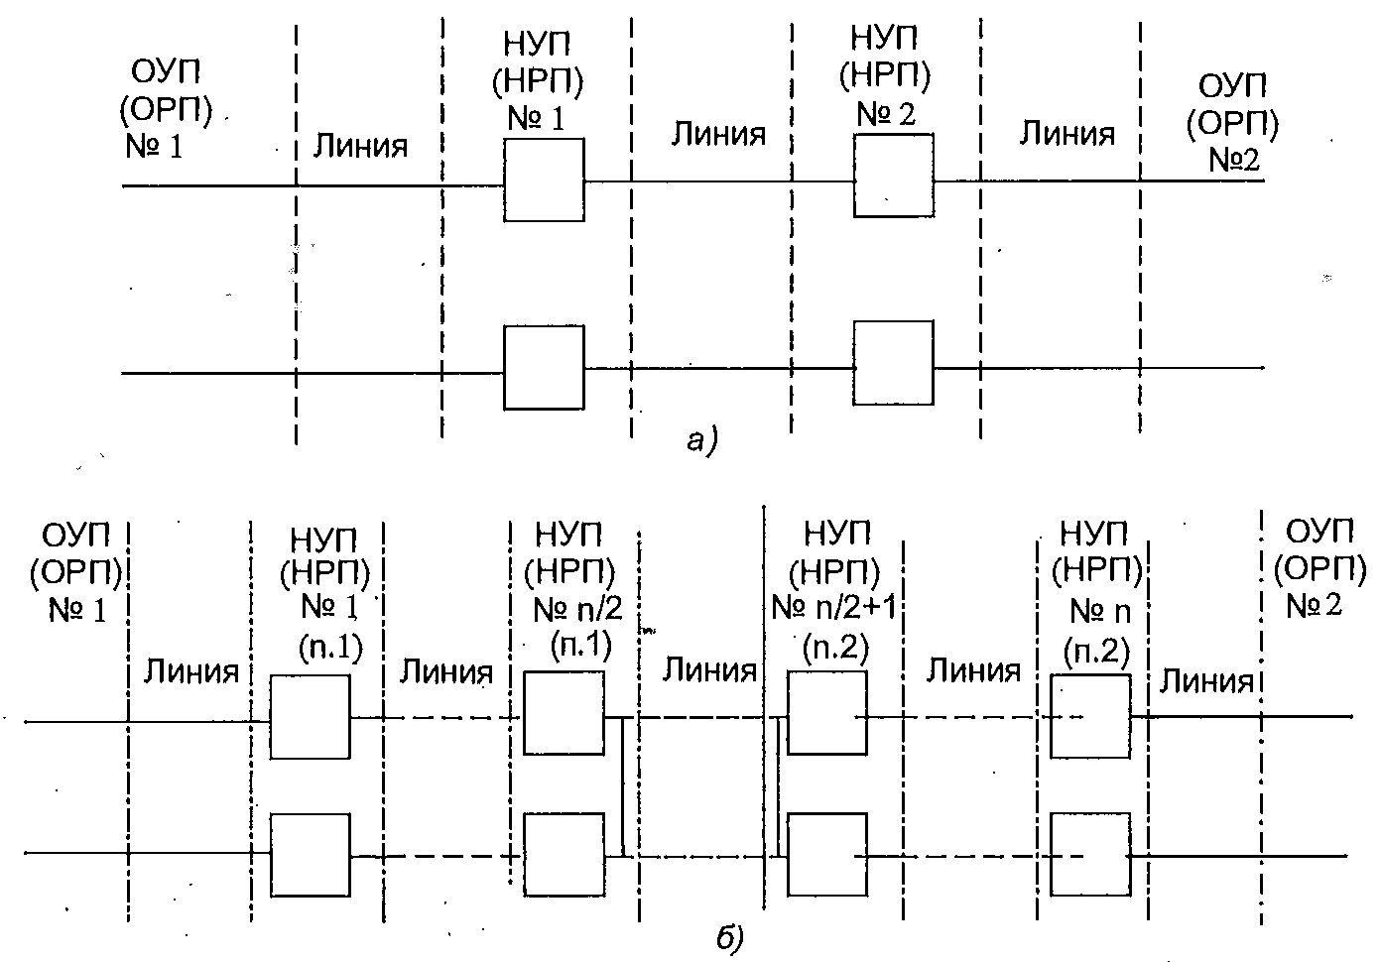
Электропитание аппаратуры необслуживаемых усилительных и регенерационных пунктов кабельных линий связи
Участок магистрали между двумя соседними ОУП (ОРП) называется секцией ДП. Аппаратура НУП (НРП) секции ДП может получать электроэнергию либо с одного ОУП (ОРП) (ДП по секциям), либо с двух соседних ОУП (ОРП), ограничивающих эту секцию (ДП по полусекциям). Во втором случае обычно в середине секции устанавливаются два шлейфа по ДП. На рис. 7.2а изображена схема секции цепи ДП, а на рис. 7.2б— двух полусекций.

Slide 21


Электропитание аппаратуры необслуживаемых усилительных и регенерационных пунктов кабельных линий связи
Отечественный и зарубежный опыт разработок систем передачи показывает, что наиболее простые и надежные устройства приема ДП на НУП (НРП) получаются при последовательном включении их в цепь ДП и электропитании с ОУП (ОРП) стабилизированным постоянным током.
Если через U_{рд} обозначить действующее значение допустимого рабочего напряжения ко­аксиальной пары, а через U_{пд} •— действующее значение посторон­него наводимого напряжения, то максимально допустимое напряже­ние дистанционного питания постоянным током U_{дп} в одном кабеле определяется по формуле
Максимальное число НУП (НРП) в цепи с последовательно включенными нагрузками при заданном напряжении ДП обеспечивается, если ток ДП рассчитывается по формуле ,
где Р — средняя мощность, потребляемая нагрузками одного НУП (НРП), r — сопротивление шлейфа проводников одного усилительного участка.

Slide 22
Электропитание аппаратуры необслуживаемых усилительных и регенерационных пунктов кабельных линий связи
При разработке системы передачи не всегда удается использовать оптимальное значение тока ДП. Это объясняется прежде всего тем, что на каждом НУП или НРП имеется несколько нагрузок с различными требуемыми напряжениями.
Цепи ДП в симметричных кабелях организуются по средним точ­кам линейных трансформаторов двух симметричных пар, выделенных для передачи сигналов конкретной системы. Пары могут находится как в одном, так и в двух кабелях (при организации связи по двухкабельной системе).
Цепи ДП в коаксиальных кабелях организуются по центральным проводам коаксиальных пар, электрическая прочность изоляции которых нормируется относительно обратного провода (трубки) коак­сиальной пары. В нормальном режиме работы цепи и устройств ДП напряжение ДП прикладывается к двум цепям разных направлений передачи и распределяется между ними в соответствии с сопротивлением изоляции.
НРП волоконно-оптических линий передачи (ВОЛП) может располагаться на предприятиях связи, получающих электроэнергию от энергосетей, или в специальных помещениях, где отсутствуют источники электроэнергии.

Slide 23
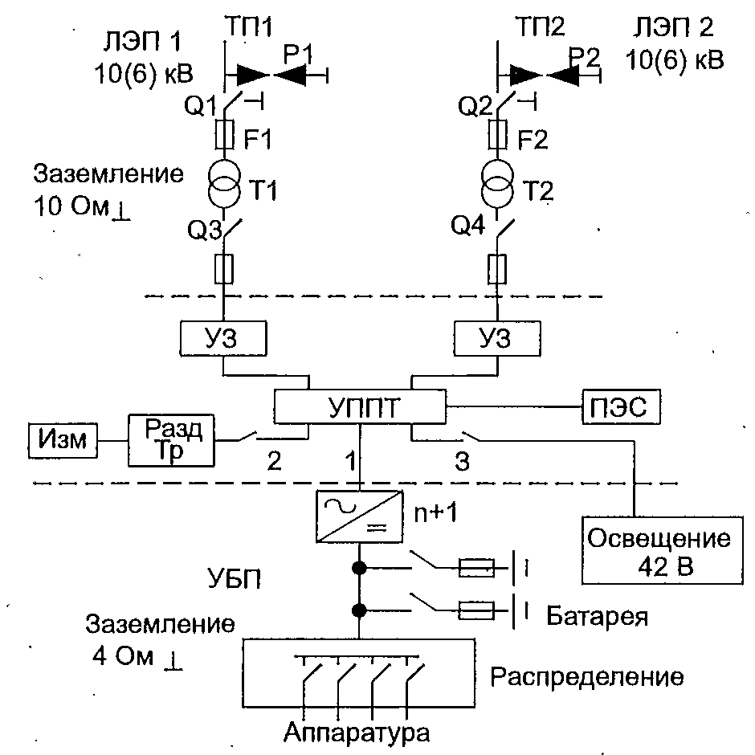
Электропитание аппаратуры необслуживаемых усилительных и регенерационных пунктов кабельных линий связи
Значительные трудности возникают при построении установки электропитания и ее эксплуатации в НРП, расположенных вне предприятий связи. В этом случае аппаратура НРП ВОСП, как правило состоит из неотапливаемой наземной и подземной частей. Оборудование электроустановки работает в разных климатических условиях, а также в условиях ограниченного объема помещений. Все это приводит к тому, что помещения НРП по степени опасности поражения электрическим током относится к особо опасным. НРП ВОЛП должен иметь электроустановку (ЭУ), выполненную по структурной схеме рисунке ниже:

Slide 24
Электропитание аппаратуры необслуживаемых усилительных и регенерационных пунктов кабельных линий связи
В состав ЭУ НРП ВОЛП должны входить две, как правило, столбовые (мачтовые) ТП трансформаторные подстанции (ТП1 и ТП2). В обоснованных случаях допускается размещение ТП в отдельных строениях или на огороженных площадках.
ТП содержат:
понижающие трансформаторы Т1 и Т2;
высоковольтные разъединители Q1 и Q2;
высоковольтные разрядники Р1 и Р2;
оборудование коммутации (низковольтные разъединители Q3 и
Q4) и защиты (предохранители) на стороне низкого напряжения.
Щиток низкого напряжения ТП должен быть размещен в шкафу в помещении НРП. Электропроводка между шкафом и трансформатором должна быть защищена от механических повреждений.
Устройства защиты обеспечивают:
прием электроэнергии, поступающей от ТП;
защиту от перенапряжений;
передачу электроэнергии электрических сетей на устройства
приема переменного тока (УППТ).

Slide 25
Электропитание аппаратуры необслуживаемых усилительных и регенерационных пунктов кабельных линий связи
УЗ должно быть разработано в виде функционально завершенного конструктива и допускать установку как на стене, так и внутри УППТ.
Конструкция УЗ должна обеспечивать возможность обслуживания с лицевой стороны. Устройства, входящие в состав УЗ, должны быть установлены таким образом, чтобы при снятом напряжении с какой либо цепи относящиеся к ней устройства, токоведущие части и конструкции могли подвергаться безопасному осмотру, замене и ремонту без нарушения нормальной работы соседних цепей.
УППТ предназначено для:
приема электроэнергии с выходных выводов УЗ;
приема электроэнергии от передвижной электростанции (ПЭС);
питания нагрузок НРП ВОЛП от любого из источников электрических энергии;
автоматического переключения на исправный источник;
контроля напряжения, поступающего от электрических сетей энергосистем;
учета активной электроэнергии, потребляемой от электрических сетей;
токораспределения по нагрузкам НРП;
защиты от сверхтоков в цепях переменного тока; автоматического защитного отключения и контроля сопротивления изоляции;
сигнализации о режимах работы УППТ.

Slide 26
Электропитание аппаратуры необслуживаемых усилительных и регенерационных пунктов кабельных линий связи
УППТ имеют минимум три выходных вывода:
1) мощностью до 8 кВА для подключения УБП;
2) мощностью до 0,7 кВА для питания измерительных приборов;
3) мощностью до 1 кВА для питания освещения и электроинструмента через понижающий трансформатор 220/42 В.
В УППТ, рассчитанных на прием электроэнергии от источников с глухозаземленной нейтралью, предусматривается дополнительная защита от поражения электрическим током в нормальном режиме с помощью УЗО с током срабатывания не более 30 мА.
Для обеспечения бесперебойности питания аппаратуры на НРП ВОЛП предусмотрена УБП, общая для аппаратуры всех систем передачи данного НРП. В состав УБП входят: стабилизированные выпрямители; двухгруппная аккумуляторная батарея; устройства контроля и управления режимами УБП; устройства распределения и защиты цепей переменного и постоянного тока.

Slide 27
Электропитание аппаратуры необслуживаемых усилительных и регенерационных пунктов кабельных линий связи
В УБП предусмотрены коммутационные аппараты, обеспечивающие ручное отключение любой из групп аккумуляторной батареи для профилактики и ремонта.
Аккумуляторная батарея комплектуется кислотными герметизированными аккумуляторами. Емкость каждой группы аккумуляторной батареи выбирается из условия питания аппаратуры связи в течение по крайней мере 24 ч, Время восстановления 90 % емкости батареи не должно превышать 24 ч.
В УБП предусмотрено автоматическое аварийное отключение аккумуляторной батареи при понижении напряжения на ней до 1,75 В на элемент.
В УБП имеется предупредительная сигнализация о пропадании напряжения переменного тока на входных зажимах выпрямителей и повреждении выпрямителей, а также аварийная сигнализация при перегорании предохранителей в цепи аккумуляторной батареи, отключении аккумуляторной батареи при понижении напряжения на ней до 1,75 В на элемент и срабатывании устройств защиты в цепях питания аппаратуры. Обобщенный предупредительный аварийный сигнал транслируется по цепи телеконтроля Системы передачи.

Slide 28
Электропитание аппаратуры необслуживаемых усилительных и регенерационных пунктов кабельных линий связи
Оборудование УБП, как правило, размещается в шкафах с габаритами, обеспечивающими их размещение в контейнере (цистерне) НРП ВОЛП.
Конструкция шкафов с преобразовательным оборудованием УБП обеспечивает обслуживание с лицевой стороны и допускает их установку к стене.
Аккумуляторы, входящие в состав УБП, устанавливаются на стеллажах или в шкафах, обеспечивающих возможность обслуживания, монтажа и демонтажа каждой группы батареи без нарушения работы УБП.
Электрическое освещение НРП должно быть рассчитано на питание через входящий в состав УППТ понижающий трансформатор мощностью до 1 кВт с выходным напряжением не более 42 В.
В надземной надстройке НРП ВОЛП предусмотрен однополюсный выключатель в цепи 42 В, общий для всех светильников. В качестве светильников применяются лампы накаливания.
Аварийное освещение НРП осуществляется от ручных осветительных приборов с аккумуляторами или сухими элементами.

Slide 29
Система контроля и управления оборудованием электроустановок
Качество, надежность и эксплуатационные характеристики современных электроустановок для телекоммуникационных систем во многом определяются возможностями информационных технологий, которые в них используются.
Цифровые контроллеры в модулях управления и отдельных устройствах электроустановки осуществляют постоянный контроль состояния оборудования, оптимизируют режимы работы и прогнозируют возможные неисправности для их своевременного устранения, а также контролируют показатели окружающей среды, параметры питающей сети и осуществляют мониторинг других устройств электроустановки.
Именно использование цифровых контроллеров в ЭПУ позволяет существенно повысить надежность электропитания аппаратуры.
Повышение требований к надежности, расширение номенклатуры элементов установок и применение на сетях связи децентрализованных систем электропитания резко повысили требования к системам контроля и управления установками электропитания

Slide 30
Система контроля и управления оборудованием электроустановок
Система контроля и управления представляет собой иерархическую систему, которая обеспечивает взаимодействие ее элементов между собой и с оборудованием электроустановок по сетям передачи данных или (и) другим сетям на основе стандартизованных протоколов и интерфейсов.
При построении системы используются устройства, предназначенные для обработки сигналов контроля, управления и обеспечения интерпретации информации для пользователя, а также необходимые преобразователи для согласования стандартных интерфейсов с различными протоколами.
Система обеспечивает оперативную информацию о неисправностях и изменениях состояния контролируемых и управляемых элементов оборудования в реальном масштабе времени как автоматически, так и по запросу оператора, ведение журналов регистрации неисправностей и состояния оборудования с возможностью вывода информации на печать и на внешние запоминающие устройства, а также осуществлять установку приоритетов доступа.
Система позволяет задавать и изменять режимы работы устройств, включая установки пороговых значений контролируемых параметров для выработки аварийных сигналов, и дистанционно изменить конфигурацию установки электропитания для обеспечения нормальной работы путем включения и отключения ее элементов.

Slide 31
Система контроля и управления оборудованием электроустановок
Взаимодействие оператора с системой осуществляется через интерфейс пользователя. Для взаимодействия оператора на уровне управления элементами установки электропитания предусматриваются следующие основные режимы:
инсталляция программного обеспечения;
текущий контроль за состоянием оборудования и налоговый режим управления в реальном времени;
создание базы данных и периодическое тестирование элементов.
Вход в перечисленные режимы осуществляется с помощью меню после введения пароля пользователя. На экране дисплея предусматривается отображение аварийных и предупредительных сигналов.
Реализация отображения осуществляется с использованием текстовых сообщений, графиков и схем, которые имеют определенную цветовую гамму в зависимости от важности поступившего сообщения.

Slide 32
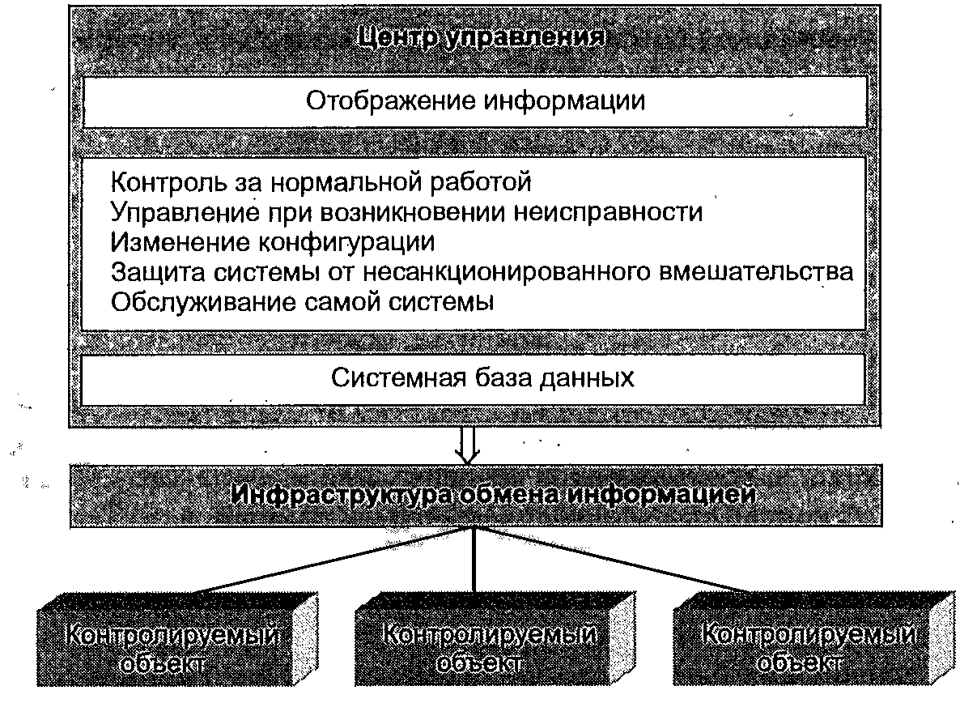
Система контроля и управления оборудованием электроустановок
В настоящее время технические возможности позволяют создавать различные конфигурации .системы. Принципиально система должна содержать три компонента, а именно: контролируемые объекты, центр управления и инфраструктуру, обеспечивающую обмен информацией между ними. В общем виде структура системы приведена на рисунке ниже:

Slide 33
Система контроля и управления оборудованием электроустановок
Центр управления представляет собой комплекс, работающий с рядом территориально размещенных объектов, которые содержат электроустановки предприятий связи. Основными функциями центра являются контроль за нормальной работой электроустановок и управление оборудованием электроустановок с целью поддержания заданного рабочего состояния системы.
Необходимость изменения конфигурации электроустановки может возникнуть как в нормальном режиме ее работы, например с целью повышения энергетических показателей, так и в аварийных ситуациях с целью восстановления заданных показателей, путем замены неисправного оборудования.
Центральный блок получает информацию от блоков контроля, обрабатывает ее и, в зависимости от важности, выдает сигналы для вмешательства обслуживающего персонала или отправляет ее в базу данных. Центральный блок выдает информацию в цифровом виде, а также имеет ограниченное количество релейных «сухих контактов».

Slide 34
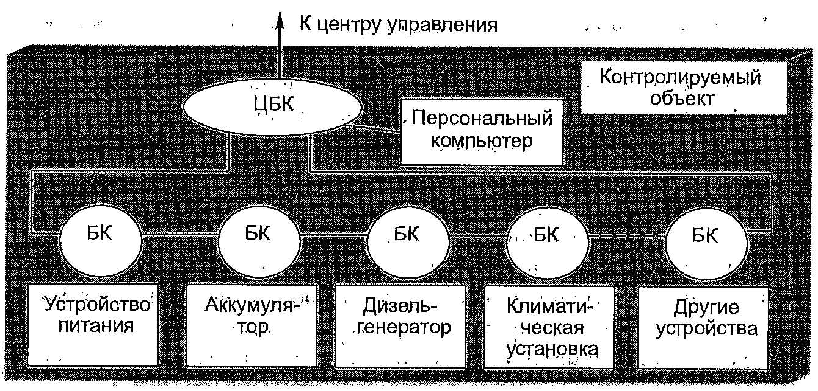
Система контроля и управления оборудованием электроустановок
Контролируемый объект (рисунок ниже) должен иметь устройство управления и сбора данных о состоянии оборудования электроустановки (блоки контроля К), информация от которых поступает в центральный блок (ЦБК). Блоки контроля размещаются, как правило, непосредственно в контролируемом оборудовании, например в устройстве электропитания, дизель-генераторной установке и др.
Центральный блок электроустановки осуществляет контроль и управление устройствами ввода и защиты первичного источника электроэнергии (внешней сети), запуском и остановкой собственной электростанции, оборудованием установок бесперебойного электро-питания, осуществляет диагностику и отключение аккумуляторной батареи при ее полном разряде, а также осуществляет контроль за работой климатической установки объекта.

Slide 35
Система контроля и управления оборудованием электроустановок
В качестве примера рассмотрим более подробно возможности центрального блока, контролирующего оборудование электроустановки, в состав которой входит УБП постоянного тока, собственная электростанция и установка контроля климата.
В установке бесперебойного электропитания постоянного тока должен осуществляется контроль за:
• током нагрузки;
• напряжением постоянного тока;
• наличием неисправности в сети переменного тока;
• наличием внутренней неисправности любого модуля или блока;
• неисправностью батарейного предохранителя.
Система предусматривает выдачу таких, например, сигналов:
• сигнал неисправности выпрямителя;
• аварийный сигнал срабатывания автомата защиты;
• сигнал отключения выпрямителя при проверки аккумуляторных батарей.

Slide 36
Система контроля и управления оборудованием электроустановок
Контроль за аккумуляторами осуществляется по следующим параметрам:
• полный ток нагрузки аккумуляторных батарей;
• ток нагрузки отдельной аккумуляторной батареи;
• напряжение на отдельной аккумуляторной батарее;
• напряжение на отдельном аккумуляторе (моноблоке);
• аварийный сигнал уровня электролита (для классических кислотных аккумуляторов);
• температура батарей;
• температура в помещении;
• расчетное время резервирования;
• расчетная емкость в нормальном состоянии;
• аварийный сигнал разброса напряжения отдельных элементов.
В системе регуляции климата контролируются температура наружного воздуха и воздуха в помещении.
Подаются сигналы о неисправности установки охлаждения и аварийный сигнал термодатчика.

Slide 37
Система контроля и управления оборудованием электроустановок
При контроле оборудования собственной электростанции формируются сигналы:
• о неисправности генератора;
• аварийный сигнал уровня топлива;
• аварийный сигнал перегрева жидкости в системе охлаждения;
• низкое давление масла;
• низкое напряжение стартерной батареи
и еще пять основных аварийных сигналов в зависимости от типа применяемого оборудования.
Кроме того, существует возможность осуществлять дистанционный запуск и дистанционную остановку электростанции.
Формируются следующие сигналы:
• аварийный сигнал ухода частоты;
• неисправность в сети переменного тока;
• повышение напряжения и аварийное повышение напряжения в одной из фаз;
• понижение напряжения и аварийное понижение напряжения в одной из фаз.

Slide 38
Система контроля и управления оборудованием электроустановок
В цепях переменного тока контролируется:
• переменное напряжение между фазами (линейное напряжение);
• переменное напряжение между каждой фазой и нейтралью;
• значение тока в каждой фазе;
• частота переменного тока;
• активная мощность каждой фазы;
• реактивная мощность каждой фазы;
• коэффициент мощности по каждой фазе;
• коэффициент гармоник по каждой фазе;
• потребление энергии;
• состояние аварийного ввода резерва.
Приведенный в рассмотренном выше примере объем показателей контроля и управления работой оборудования электроустановки в условиях реальной сети электросвязи может быть дополнен рядом других показателей и сигналов.

Slide 39
Система контроля и управления оборудованием электроустановок
Ниже рассмотрим пример тестирования емкости аккумуляторной батареи.
Тестирование может начаться либо автоматически, если какие-либо параметры ее вышли за норму, либо по команде из центра управления.
Процесс начинается с принудительного понижения выходного напряжения выпрямителей до заданного уровня. При этом батарея разряжается на питаемую нагрузку и контролируется время разряда.
Если за заданный промежуток времени измеренное на батарее напряжение оказалось ниже установленного уровня, что характеризует потерю емкости аккумуляторной батареи, то центральный блок включает сигнал тревоги, записывает информацию в базу данных и передает ее в центр управления для принятия решения о дальнейшей работе с этой батареей. При этом блок контроля (по запросу из центра управления) также выдает всю информацию о батареи, указанную выше, и заполняет ее.

Slide 40
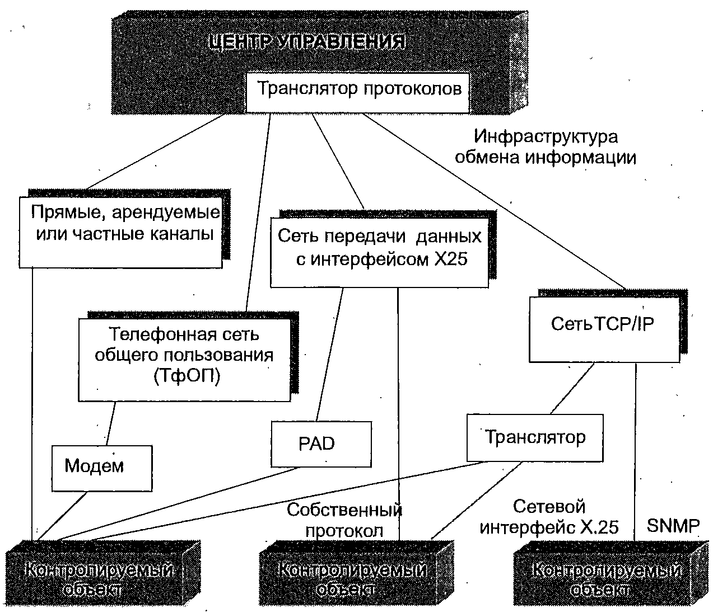
Система контроля и управления оборудованием электроустановок
Инфраструктура обмена информацией обеспечивает передачу сигналов между центром управления и оборудованием контролируемого объекта. На рисунке ниже показан возможный вариант построения инфраструктуры с применением сетей TCP/IP, передачи данных и телефонной сети общего пользования (ТфОП) и прямых арендуемых каналов. Контролируемые объекты, как правило, имеют интерфейсы трех видов: собственный протокол, сетевой интерфейс Х25 и SNMP. Для взаимодействия контролируемых объектов с различными сетями применяются соответствующие адаптеры. На рисунке это модем, PAD и транслятор.

Slide 41
Контрольные вопросы
1. Перечислите основные технические требования к электроустановкам предприятий связи?
2. Какие системы предприятий связи требуют гарантированной бесперебойной подачи электрической энергии?
3. Перечислите основные функции электроустановок предприятий связи?
4. Перечислите основные виды оборудования предприятий связи.
5. По каким принципам организуется электропитание в необслуживаемых кабельных линиях связи?
6. По каким линиям связи подается электроэнергия в необслуживаемые усилительные пункты?
7. Чем ограничивается длина секции дистанционного питания?
8. Как контролируется целостность изоляции коаксиального кабеля?
9. Укажите особенности электропитания аппаратуры необслуживаемых регенерационных пунктов волокно-оптических линий связи.
10. Какие напряжения используются для освещения в необслуживаемых регенерационных пунктах?
11. Перечислите функции систем контроля и управления оборудованием электроустановок.
12. Какие режимы работы предусматриваются в системах контроля и управления?
13. Приведите структурную схему системы контроля и управления.

